Slide 1
JMeter测试工具使用
主讲人：吕艳妮
时间：2018.10.23

Slide 2
目录
01 JMeter简介
02 jmeter体系结构
03 jmeter运行原理
04 接口文档描述
05 Jmeter常见组件
06 jmeter参数化

Slide 3
Jmeter简介
Apache JMeter是Apache组织开发的基于Java的压力测试工具。
用于对软件做性能测试，另外，JMeter能够对应用程序做功能/回归测试。jmeter设计之初只是一个简单的web性能测试工具，但经过不段的更新扩展，现在可以完成数据库、FTP、LDAP、WebService等方面的测试。
开源，他是一款开源的免费软件，使用它你不需要支付任何费用。
学习途径：官网，要求较强的英语翻译能力。
Notes:
1、纯java
2、开源

Slide 4
Jmeter安装
Jdk安装、环境变量配置
Jmeter安装，环境变量配置
Notes:
安装操作
JMeter是100%纯java应用程序，它在任何支持完整java实现的系统上都能正常运行

Slide 5
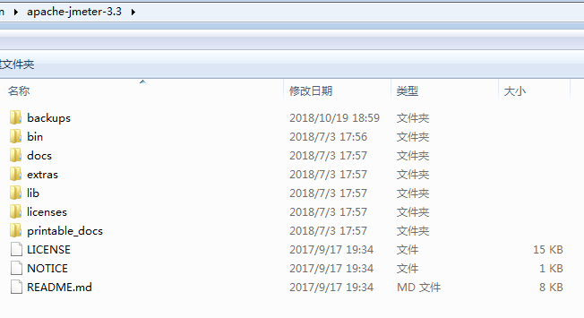
Jmeter安装
Notes:
Bin目录下，放的有关启动的jar包，依赖的是ApacheJMeter.jar可运行的，jmeter怎么打开的是在jmeter.properties配置的
Docs目录：API的离线帮助文档
Extras：提供对ant的支持，可以通过ant构造，测试脚本的运行测试结果的生产，集成到jeknis，实现性能自动化测试
Lib目录：jmeter依赖的工具包
\apache-jmeter-3.3\lib\ext目录：协议组件的内容，安装组件的方式开发的，开发一个放一个，核心包ApacheJMeter_components.jar，ApacheJMeter_core.jar，有新的组件放进了就可以，重启打开jmeter
Licenses 对版权的说明
printable_docs：jmeter_irc.html离线帮助文档，点开看看，是英文的，没有中文的翻译。

Slide 6
Jmeter体系结构
完成一个脚本的3部分
取样器：模拟用户请求
模拟用户请求，需要做数据准备，使用配置元件，前置处理器，后置处理器
断言：验证服务器响应是否正确
监听器：调试脚本—察看结果树
【取样器】【断言】【监听器】组合在一起就可以完成发送请求，验证结果，三项工作。
Notes:
1、模拟用户请求（vuser）
后置处理器（关联服务器的响应数据，做为下次的请求内容），前置处理器（用的多的用户参数）
2、控制器：比如有这个场景：有个要提交订单，必须要登陆，登陆只要1次，提交单据很多次，就使用仅一次控制器下面，把提交单据放在循环控制器下。
3、定时器：做集合点
4、元件：不能在往下细分的叫元件，几种测试的功能的元件叫组件，每种元件实现一种测试功能
5、监听器：调试脚本察看结果树，树型结果展现的，做性能测试时候，成千上万的循环测试，显然这个结果太大了，就要将它关闭，我有就用聚合报告
6、用的多的就是聚合报告，察看结果树。

Slide 7
Jmeter体系结构
取样器：模拟用户请求；
线程组：执行性能测试场景；
监听器：测试结果--聚合报告；

Slide 8
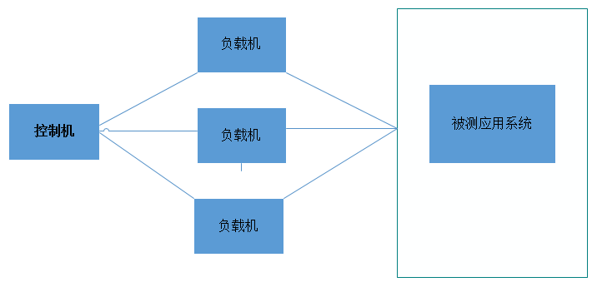
Jmeter运行原理
Notes:
当一台性能测试机不够我们测试使用的时候怎么办呢？
支持远程-分布式，一台机器不够的，需要多台，支持远程运行
控制机也可以当负载机来执行脚本，测试结果
负载机执行测试脚本，测试结果也可以反馈给控制机

Slide 9
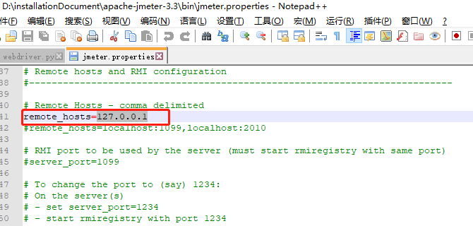
Jmeter运行原理
Notes:
怎么配置负载机

Slide 10
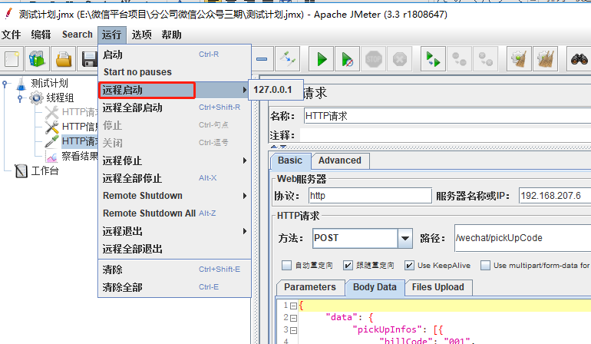
Jmeter运行原理

Slide 11
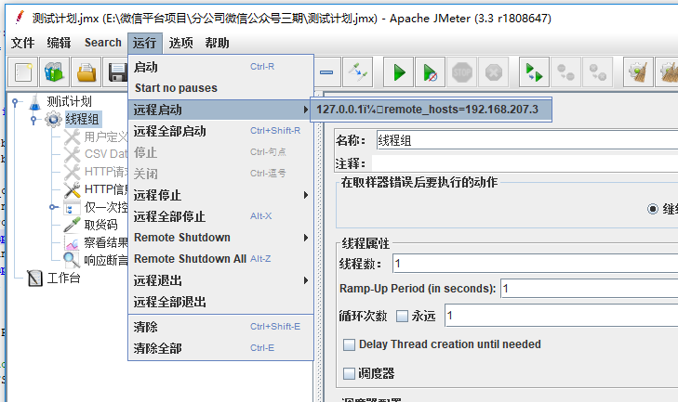
Jmeter运行原理

Slide 12
接口文档描述
接口概述：
接口名称、接口功能、IP/端口号、接口路径
HTTP请求方式：GET方式、POST方式、put、delete…
入参说明：
参数名、是否必选、类型、取值范围、描述（非必选项的默认值）
返回说明：
返回数据格式、返回结果示例、错误代码及返回说明
Notes:
官方的概念：接口测试是测试系统组件间接口的一种测试。
接口测试主要用于检测外部系统与系统之间以及内部各个子系统之间的交互点。
测试的重点是要检查数据的交换，传递和控制管理过程，以及系统间的相互逻辑依赖关系等。
接口文档实例讲

Slide 13
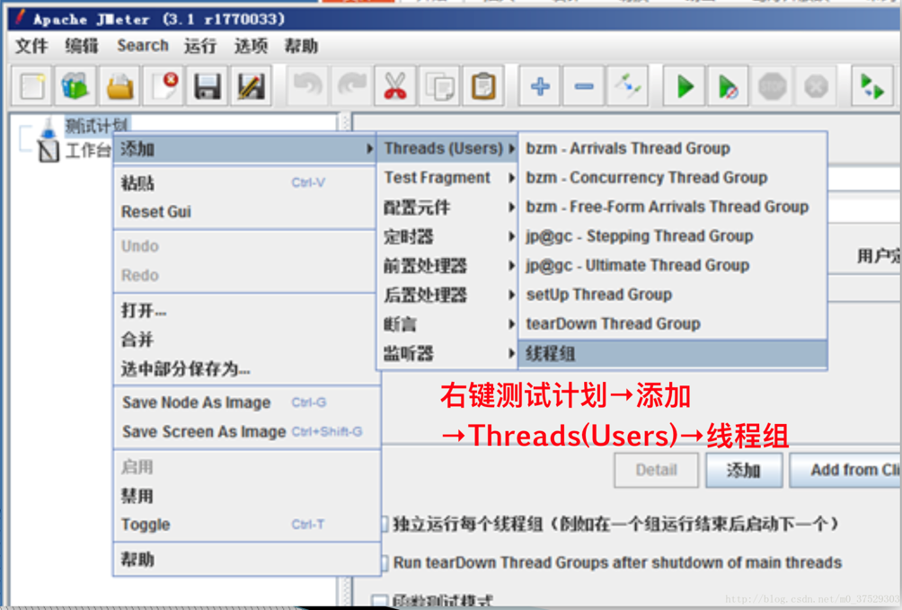
JMeter工具使用-创建线程组
Notes:
性能测试需要模拟大量用户负载的情况，怎么让他并发执行起来呢？线程组
线程组相当于有多个用户,同时去执行相同的一批次任务。每个线程之间都是隔离的，互不影响的。
一个线程的执行过程中，操作的变量，不会影响其他线程的变量值。

Slide 14
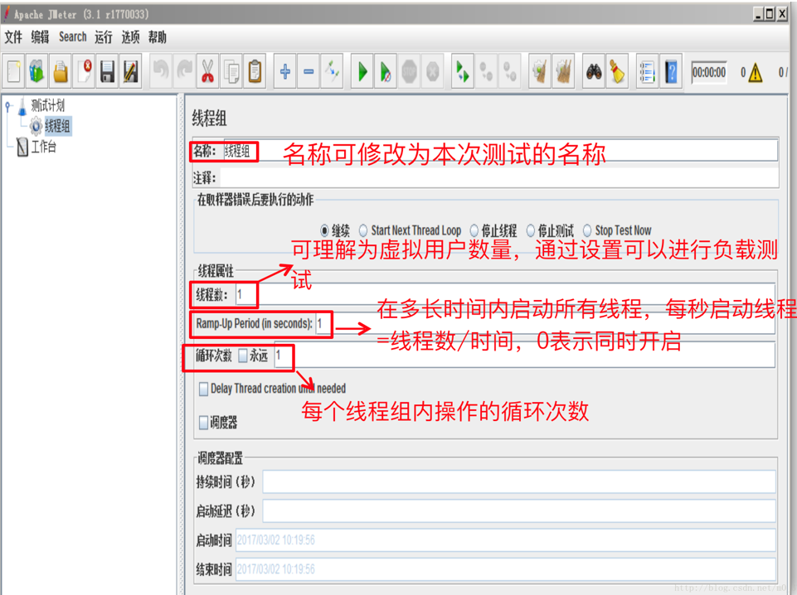
JMeter工具使用-修改线程组名称
Notes:
性能测试需要模拟大量用户负载的情况，怎么让他并发执行起来呢？线程组
线程组相当于有多个用户,同时去执行相同的一批次任务。每个线程之间都是隔离的，互不影响的。
一个线程的执行过程中，操作的变量，不会影响其他线程的变量值。

Slide 15
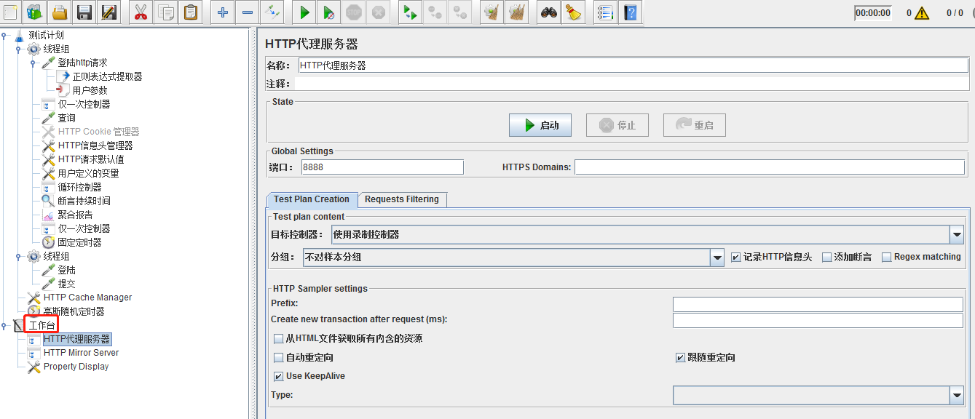
JMeter工具使用-工作台
Notes:
工作台，不直接参与运行，我们在运行jmeter录制协议脚本时用打它，可以在他下面建立一个http代理服务器元件，设置代理信息后进行录制
HTTP代理服务器
HTTP Mirror Server 可以监控服务器，不要加大jmeter的负重，我们后面会专门讲监控工具

Slide 16
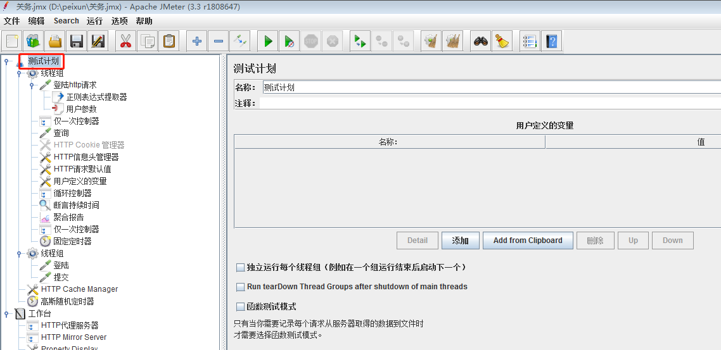
JMeter工具使用-测试计划
Notes:
Jmeter测试计划可以是一个测试脚本；参与脚本运行；管理单元（包括了jmeter的请求模拟与并发数）LR把脚本与虚拟用户设置是分开的

Slide 17
为线程组添加元件-HTTP Cookie管理器
很多web网站都是需要登录后才可以进行操作，登录后产生的Cookie能够验证用户身份，在用软件进行测试时，需要通过验证，所以我们需要添加此管理器管理Cookie，它的值被整个线程共享（也可以被整个测试计划共享）， Cookie在浏览器中取得。
Notes:
常见组件
http请求有时需要发送cookie信息，就使用HTTP Cookie管理器

Slide 18
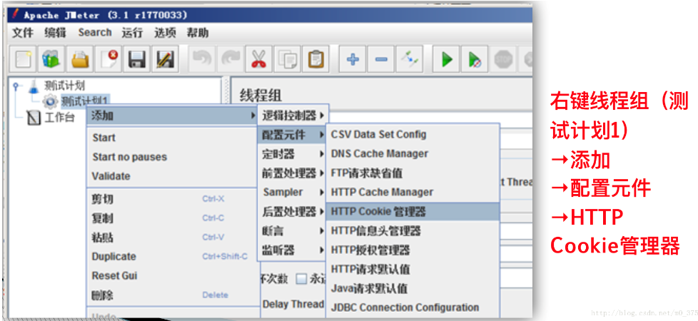
为线程组添加元件-HTTP Cookie管理器

Slide 19
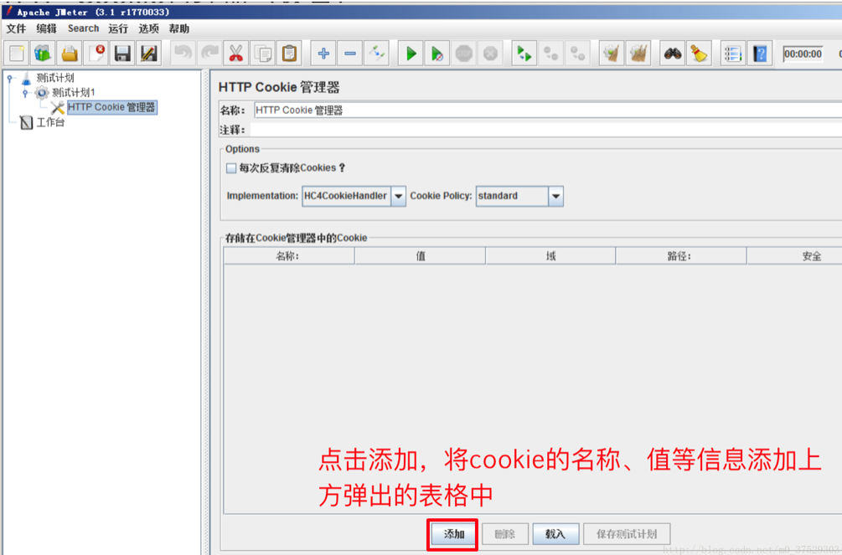
为线程组添加元件-HTTP Cookie管理器

Slide 20
为线程组添加元件-HTTP 请求默认值
测试用例中每个接口的共同值可以用“HTTP 请求默认值”元件统计设置，省去每次请求都要填写的麻烦，它的值被整个线程共享（也可以被整个测试计划共享）。

Slide 21
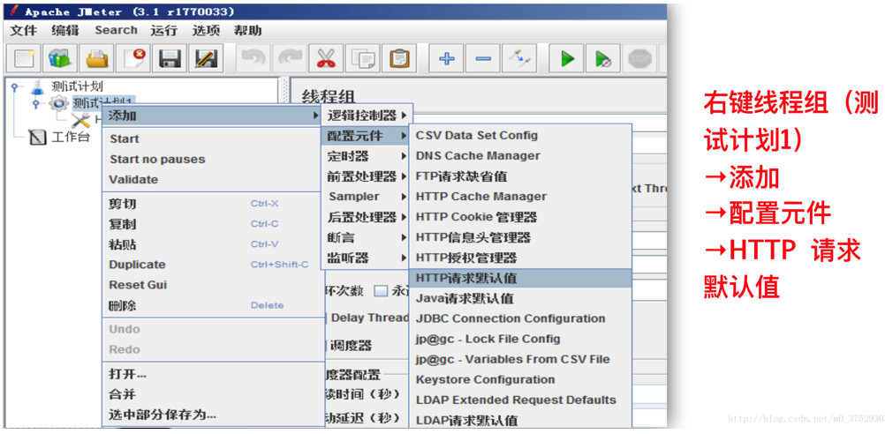
为线程组添加元件-HTTP 请求默认值

Slide 22
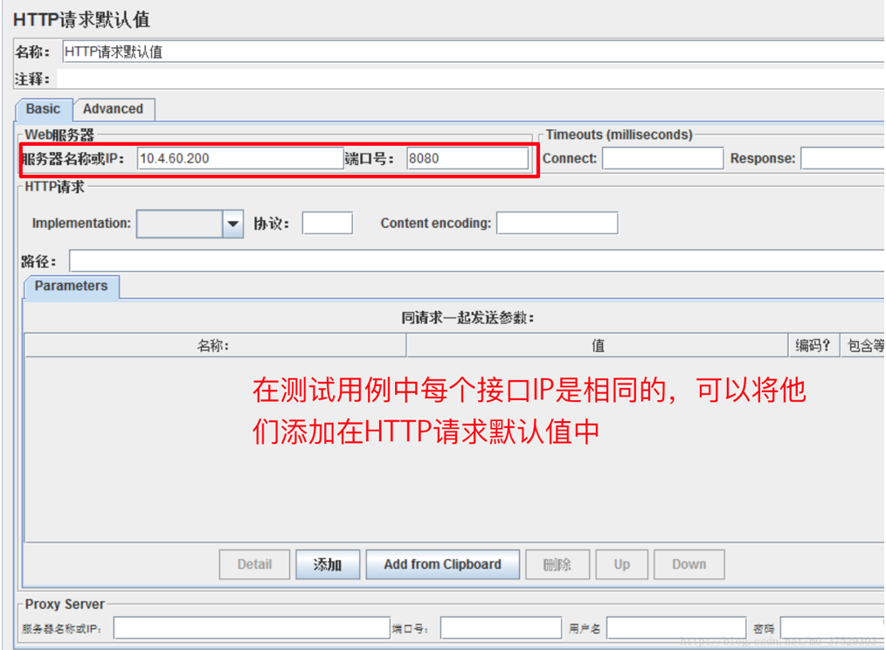
为线程组添加元件-HTTP 请求默认值

Slide 23
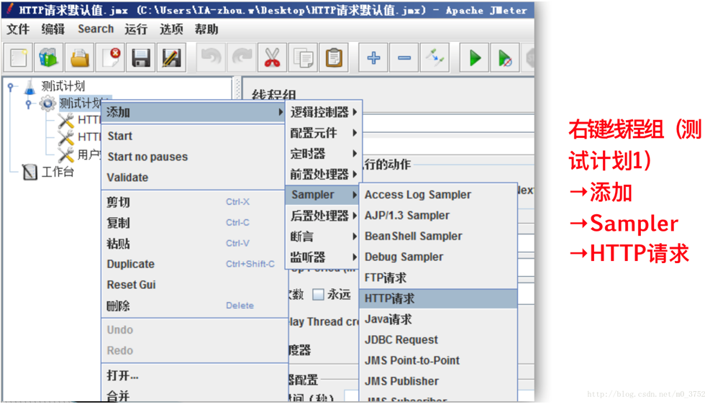
发送HTTP请求-需要的元件

Slide 24
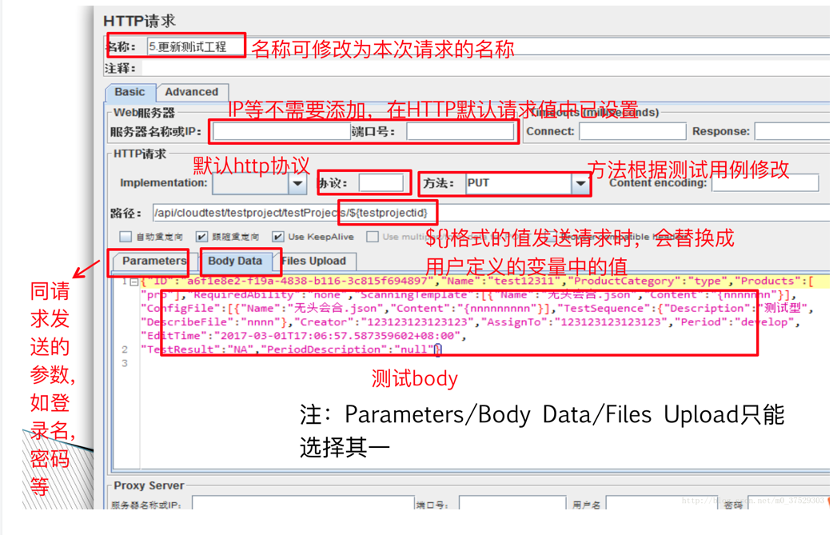
发送HTTP请求-需要的元件

Slide 25
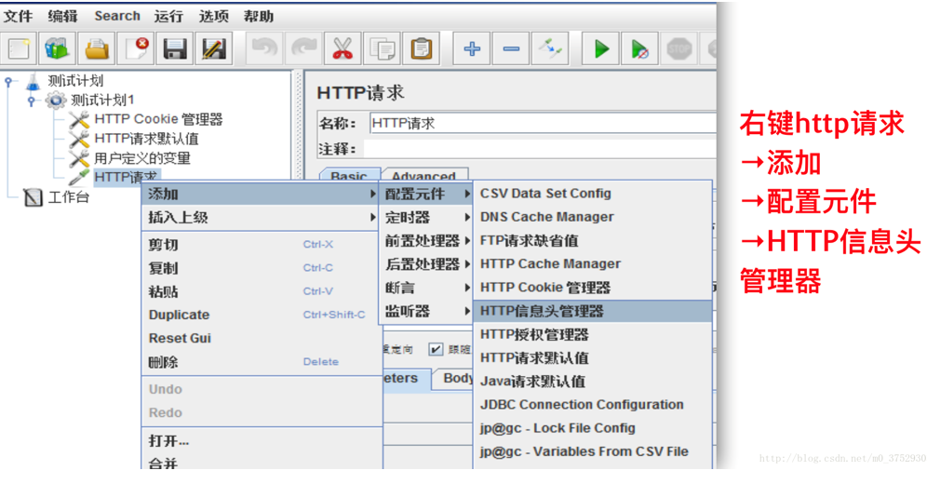
HTTP信息头管理器
发送http请求需要加入信息头时用此元件，如线程组中的所有请求均需要信息头，则可将此管理器升级为整个线程组共享或者整个测试计划共享。

Slide 26
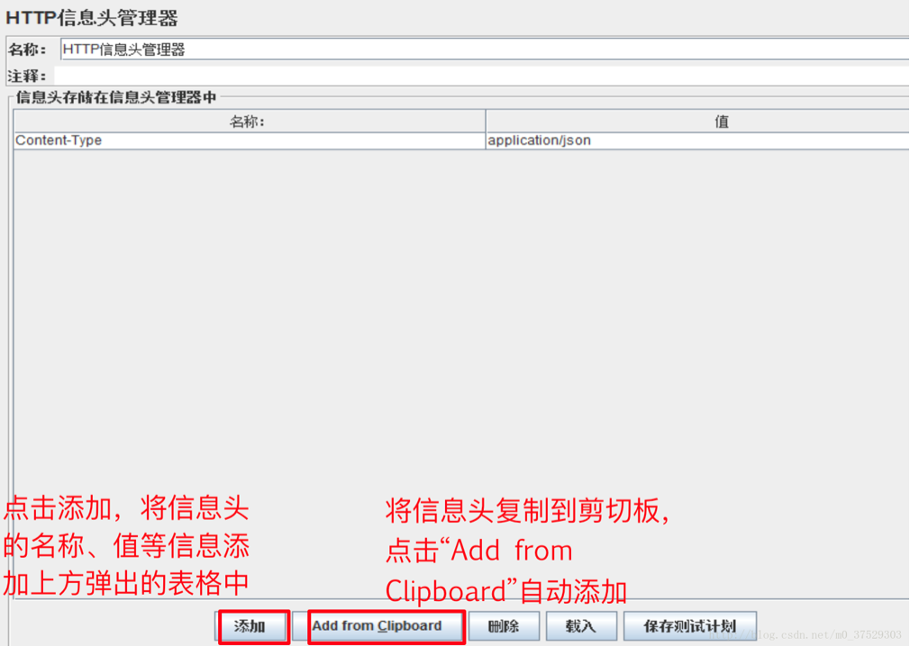
HTTP信息头管理器

Slide 27
响应断言
发送请求后，需要通过比对响应结果来判断测试结果是否ok，通过人为判断是可行的，但是当请求数量较大时，人为判断效率低下，添加“响应断言” 能够提高效率（判断基准有多个时，可以添加多个断言）。

Slide 28
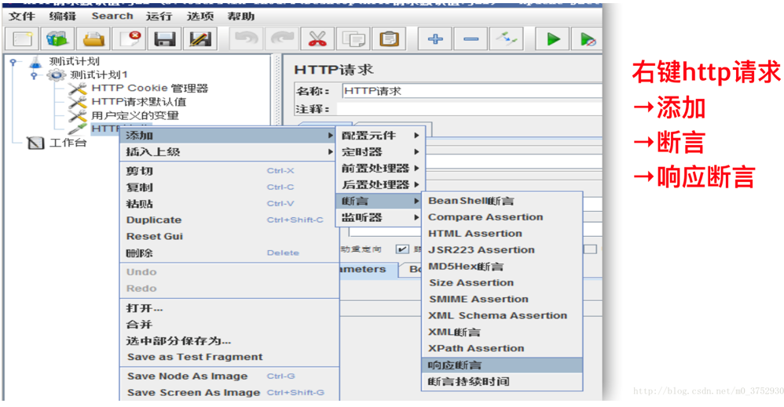
响应断言

Slide 29
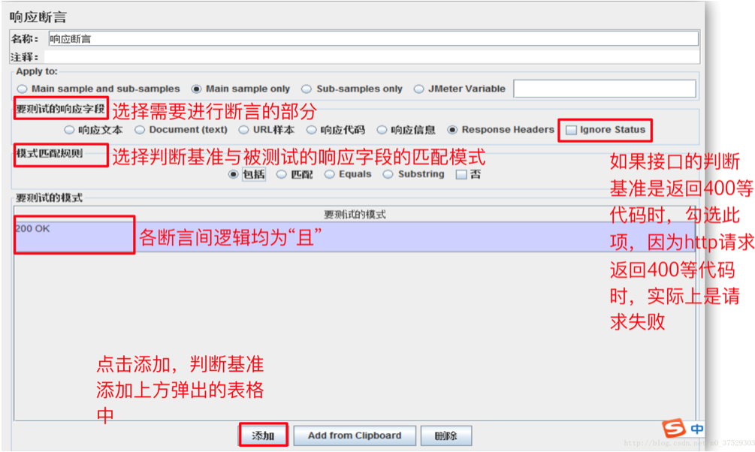
响应断言

Slide 30
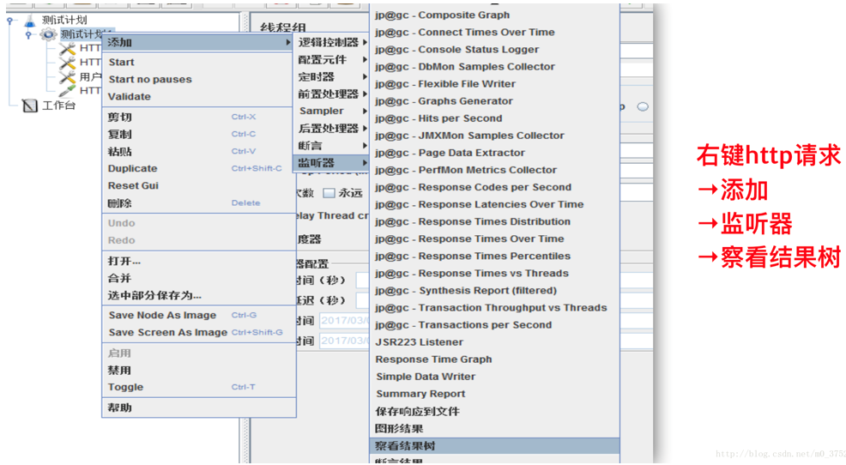
添加-察看结果树
Notes:
当调试脚本时候打开，查看脚本运行结果是否正确；
当执行场景时候，这个配置元件必须关闭，原因：结果日志很大，影响性能测试结果，这时就需要使用聚合报告；

Slide 31
添加-其他元件
正则表达式提取器 可将某次响应返回数据中某些信息提取出来，用于后续操作。
Debug Sampler 用于调试脚本时，显示参数值
CSV Data Set Config 通过文件进行参数化的一个元件。

Slide 32
添加-其他元件
正则表达式提取器 可将某次响应返回数据中某些信息提取出来，用于后续操作。
假设想要从web页面的以下部分进行匹配: name=”file” value=”readme.txt”> 从中提取”readme.txt” 一个适当的表达式是： name=”file” value=”(.+?)”>
上面特殊的字符是： （和）：闭合的括号将匹配的部分当成一个整体返回 . :匹配任何字符 + :匹配一次或者多次（至少一次） ？ :非贪婪的，匹配到一个就终止匹配（即匹配0次或者1次

Slide 33
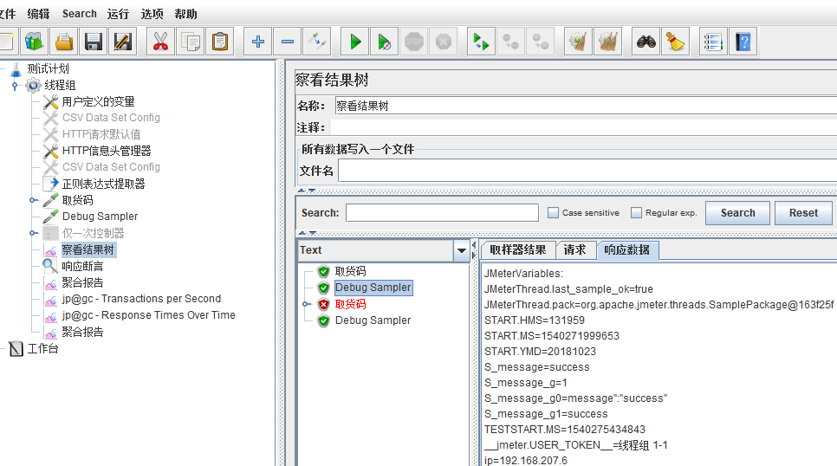
添加-其他元件
Debug Sampler 用于调试脚本时，显示参数值

Slide 34
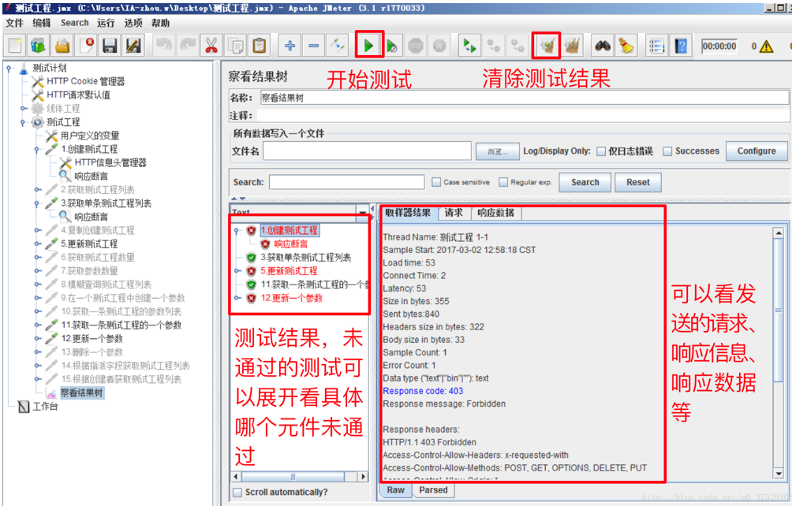
调式结果查看

Slide 35
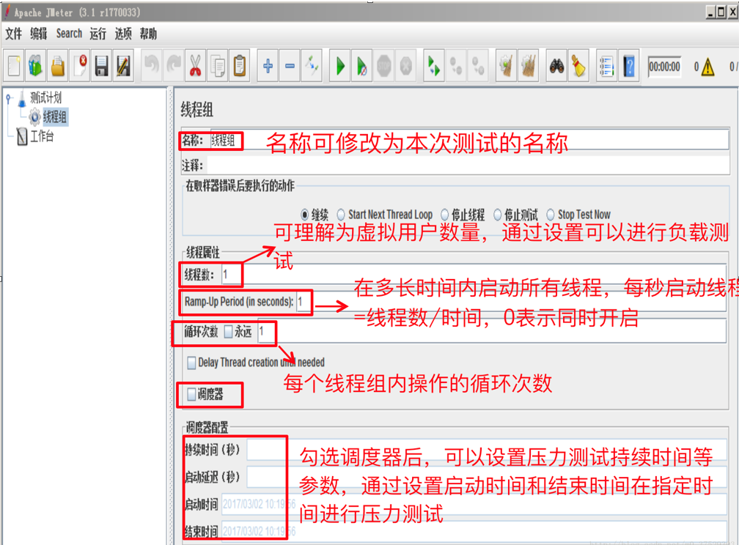
压力测试设置-线程组

Slide 36
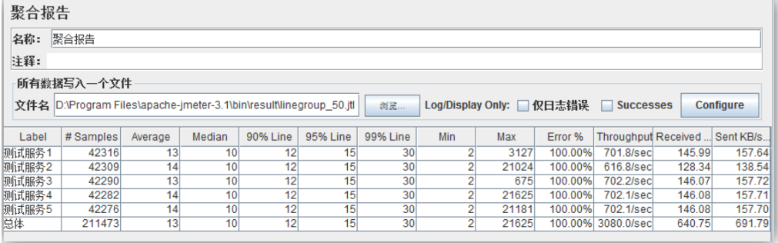
聚合报告

Slide 37
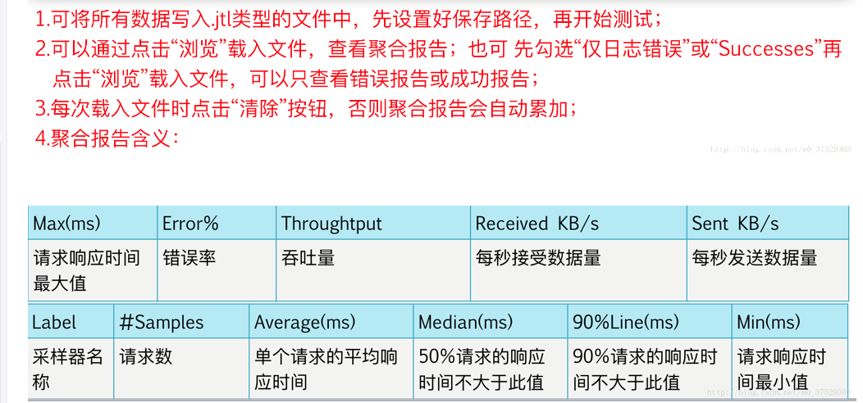
聚合报告

Slide 38
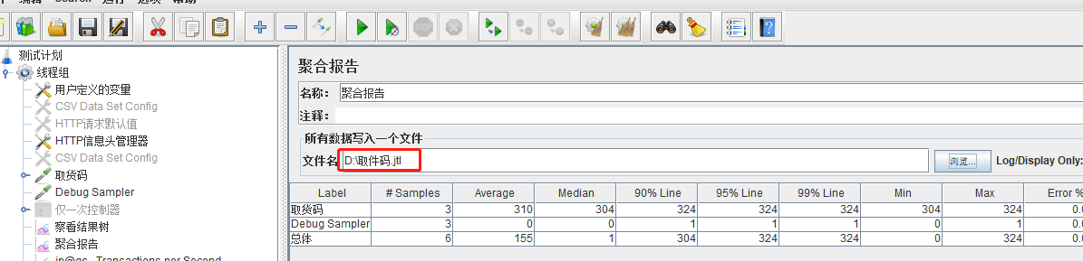
聚合报告—jtl文件生成

Slide 39
聚合报告-html文件生成
环境要求
1：jmeter3.0版本之后开始支持动态生成测试报表
2：jdk版本1.7以上
3：需要jmx脚本文件
基本操作
1：在你的脚本文件路径下，执行cmd命令：jmeter -n -t D:\quJian.jmx -l result.jtl -e -o D:\HttpReport
参数说明:
● -n: 非GUI模式执行JMeter
● -t: 执行测试文件所在的位置
Notes:
基本操作
1：在你的脚本文件路径下，执行cmd命令：jmeter -n -t test.jmx -l result.jtl -e -o /tmp/ResultReport
参数说明:
● -n: 非GUI模式执行JMeter
● -t: 执行测试文件所在的位置
● -l: 指定生成测试结果的保存文件，jtl文件格式，此文件必须不存在；
● -e: 测试结束后，生成测试报告
● -o: 指定测试报告的存放位置

Slide 40
聚合报告
参数说明
● -l: 指定生成测试结果的保存文件，jtl文件格式
● -e: 测试结束后，生成测试报告
● -o: 指定测试报告的存放位置

Slide 41
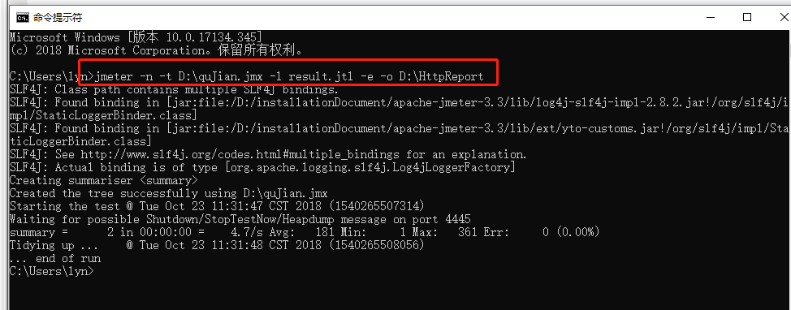
聚合报告
Notes:
注意：结尾的 ResultReport 是自己手动创建的报告文件夹。每次启动命令之前，文件夹内容必须和 jtl（result.jtl） 文件一起清空
每次执行命令都要先去目录下清空报告文件夹和result.jtl，很烦，可以写一个bat，每次执行bat都自动去清空之前的报告，然后执行命令。
注意，必须在脚本文件路径下执行cmd，否则需要cmd下执行切换路径）
jmeter -n -t d:\quJian.jmx -l result.jtl -e -o d:\HttpReport

Slide 42
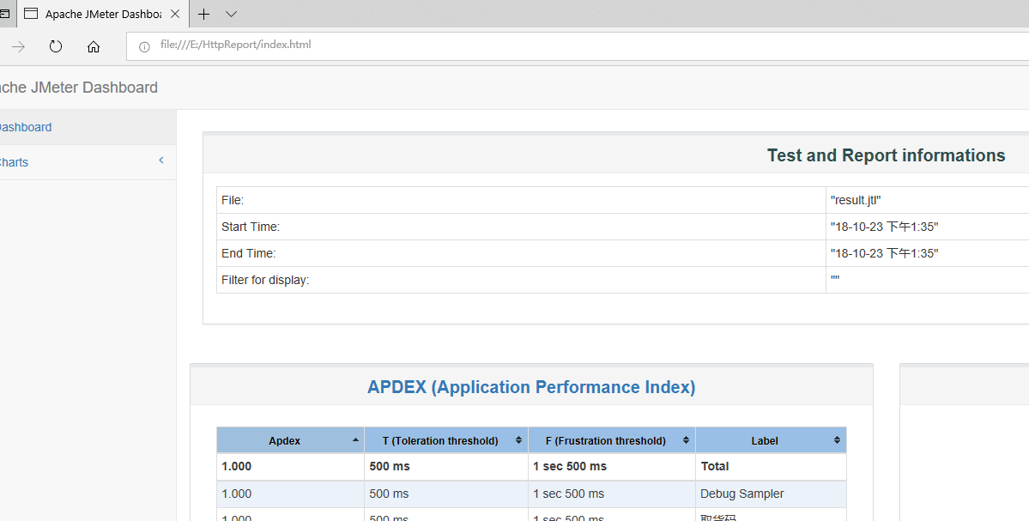
聚合报告

Slide 43
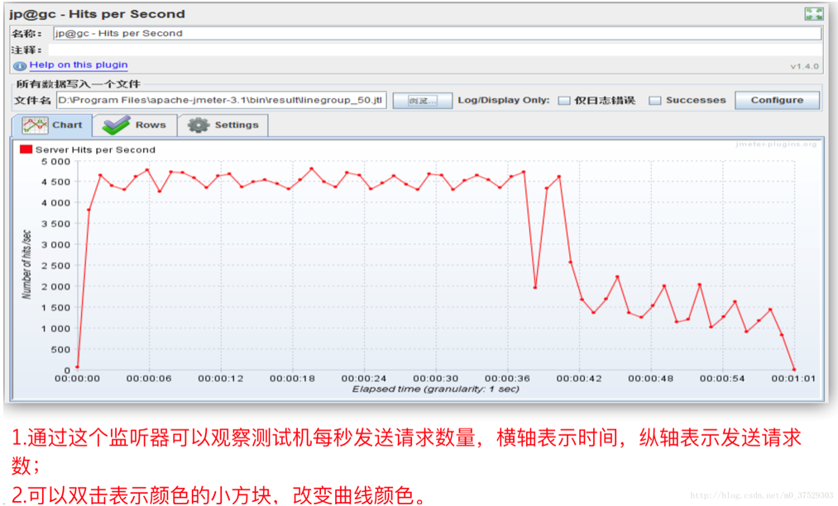
监听器

Slide 44
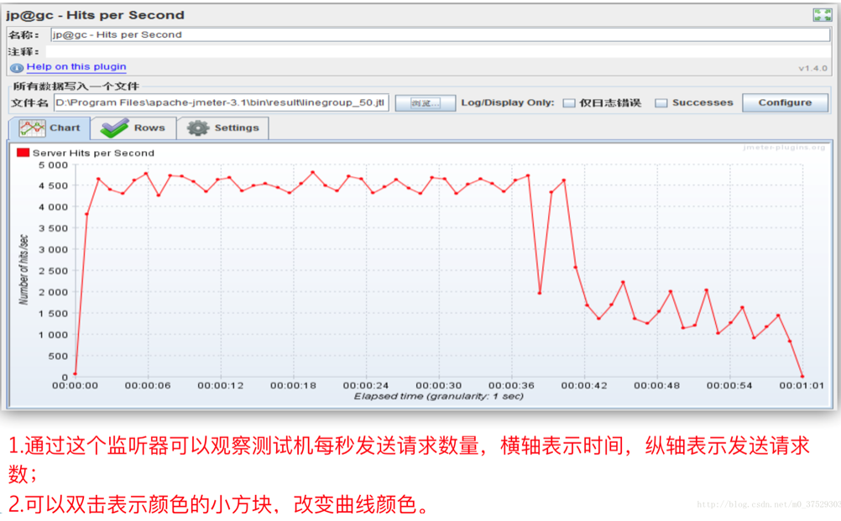
监听器

Slide 45
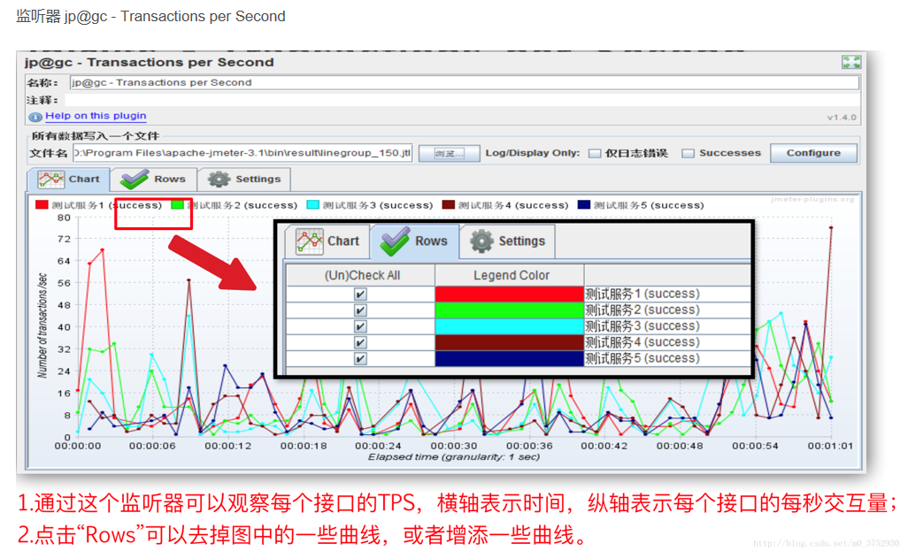
监听器

Slide 46
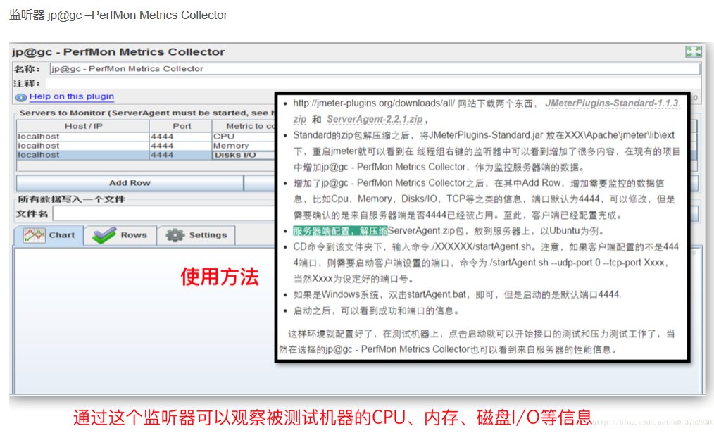
监听器

Slide 47
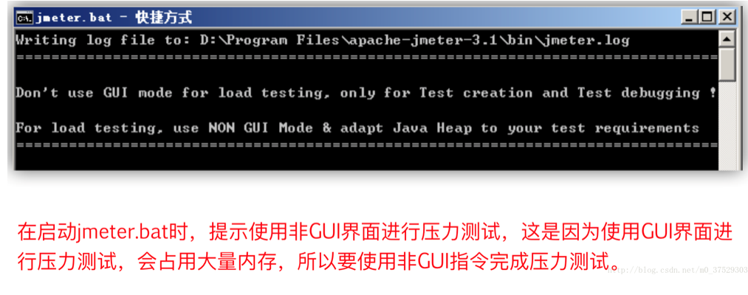
使用非GUI界面运行压力测试

Slide 48
jmeter参数化
在jmeter中的请求可以参数化，其中参数化的方式有4种： 1.CSV Data Set Config 2.用户自定义变量 3.用jmeter中的函数获取参数值
4.数据库
Notes:
性能测试工具原理：
实现：多线程、能模拟交易（主要是协议和代理）、能模拟真实数据。
能共享资源、能分布式负载。
参数化和数据准备的原则
为什么要参数化，更多的人会是是为了模拟真实情况。
其实大家想问的是，什么才叫真实情况。
有人会说是用户的实际场景。
我个人认为这是表面现象。
真实情况应该是：能模拟磁盘、CPU、内存的真实情况，才是我们测试人员想要的真实情况。 业务的真实情况最后都会变成对资源的消耗情况。
数据的单一问题是否带来查询压力减轻了，不能模拟真实情况。

Slide 49
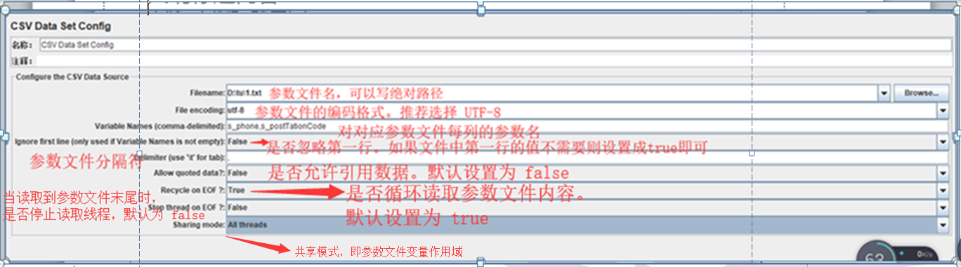
jmeter参数化
CSV Data Set Config

Slide 50
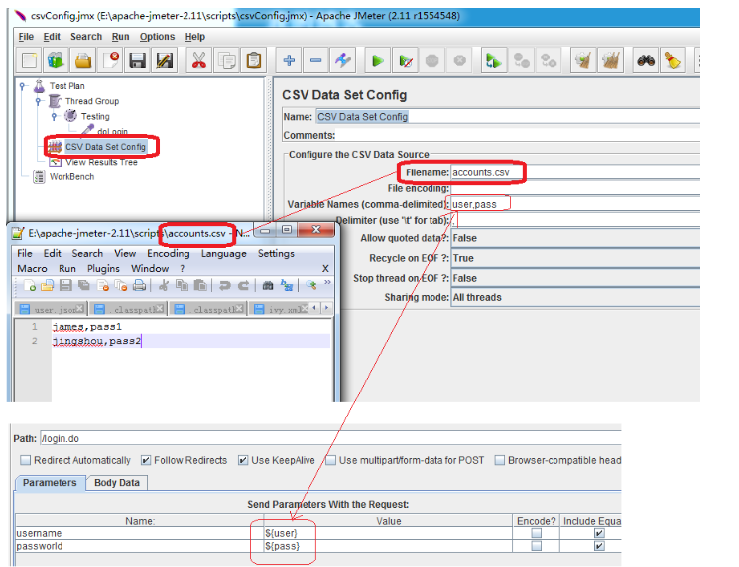
jmeter参数化
CSV Data Set Config
Notes:
1.创建一个accounts.csv文件，内容如下： jams,pass1 jingshou,pass2

Slide 51
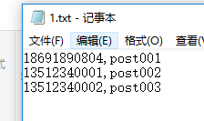
jmeter参数化
jmeter中的函数获取参数值
Notes:
先准备txt文件，或是csv文件；

Slide 52
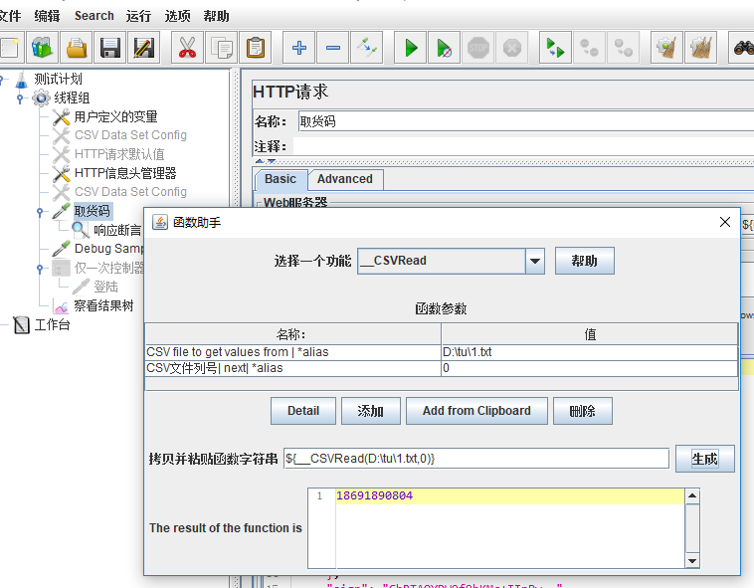
jmeter参数化
函数助手
Notes:
CSV file to get values from | *alias：要读取的文件路径，应该是绝对路径
CSV文件列号| next| *alias：从第几列开始读取，注意第一列是0
__CSVRead( , )，获取值的方式：${__CSVRead(param1,param2)}，param1是文件名，param2是文件中的列（列数从0开始）
使用函数__CSVRead

Slide 53
jmeter参数化
jmeter中的函数获取参数值
Jmeter中可以产生值的函数有：__Random( , , )，__threadNum，__CSVRead( , )，__StringFromFile( , , , )

Slide 54
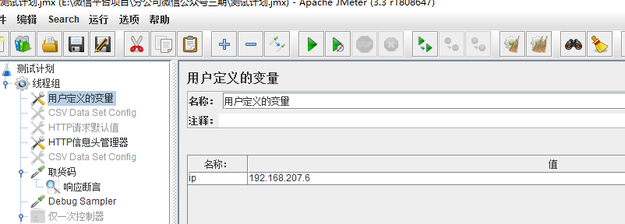
jmeter参数化
自定义变量
Notes:
添加用户自定义变量（ 添加－配置原件－自定义变量）
后续操作只需引用变量名称即可，它的值被整个线程共享（也可以被整个测试计划共享）

Slide 55
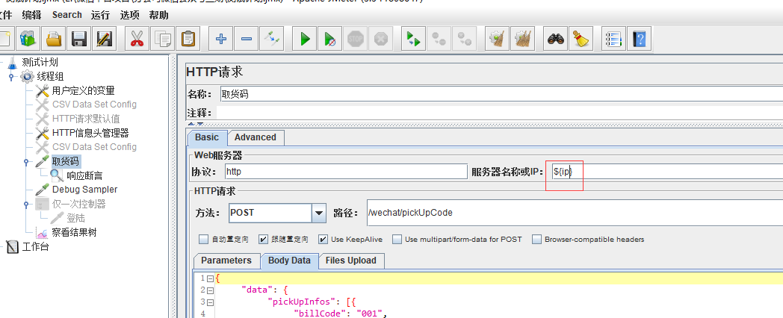
jmeter参数化

